Slide 1
Học viện công nghệ Bưu Chính – Viễn Thông
CHƯƠNG 4: BIỂU DIỄN TÍN HIỆU VÀ HỆ THỐNG
TRONG MIỀN TẦN SỐ RỜI RẠC
Giảng viên: Tel: Email: | Lê Xuân Thành 0967.259.259 thanhqn80@gmail.com

Slide 2

Nội dung
Mở đầu về DFT
Dãy tuần hoàn và dãy có chiều dài hữu hạn
Biến đổi Fourier rời rạc
FFT theo thời gian
FFT theo tần số
Tổng kết chương và bài tập

Slide 3
Nội dung
Mở đầu về DFT
Dãy tuần hoàn và dãy có chiều dài hữu hạn
Biến đổi Fourier rời rạc
FFT theo thời gian
FFT theo tần số
Tổng kết chương và bài tập

Slide 4

Thuật toán FFT cơ số 2 theo thời gian n

Slide 5
Thuật toán FFT cơ số 2 theo thời gian n

Slide 6
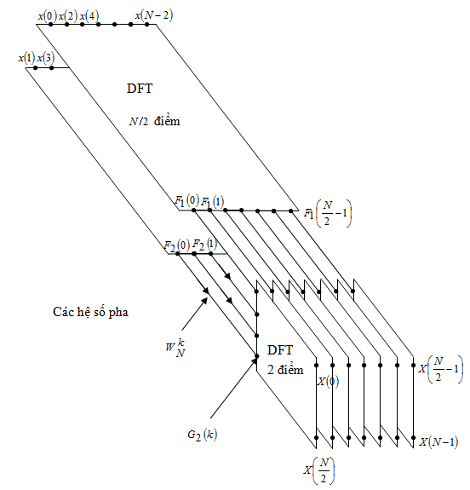

Thuật toán FFT cơ số 2 theo thời gian n

Slide 7
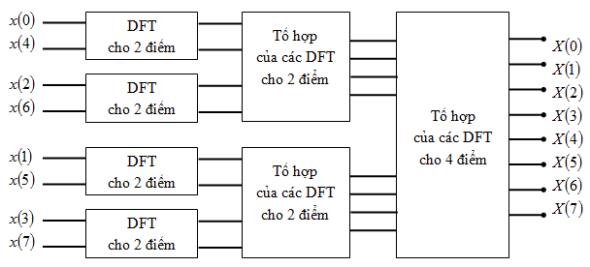
Thuật toán FFT cơ số 2 theo thời gian n

Slide 8
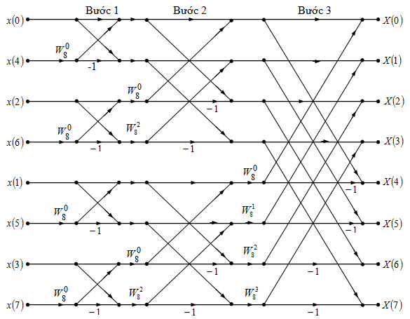
Thuật toán FFT cơ số 2 theo thời gian n

Slide 9
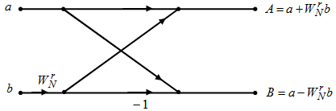
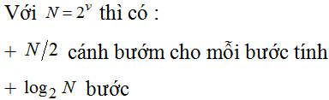
Thuật toán FFT cơ số 2 theo thời gian n

Slide 10
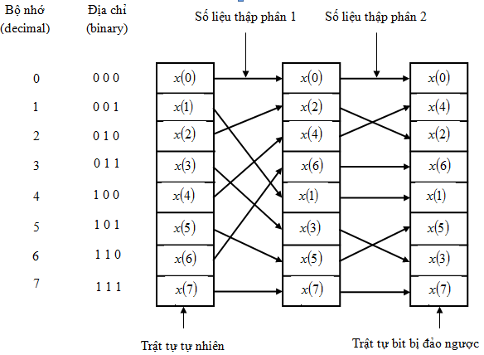
Thuật toán FFT cơ số 2 theo thời gian n

Slide 11
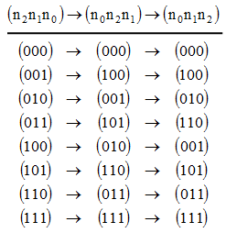
Thuật toán FFT cơ số 2 theo thời gian n

Slide 12
Nội dung
Mở đầu về DFT
Dãy tuần hoàn và dãy có chiều dài hữu hạn
Biến đổi Fourier rời rạc
FFT theo thời gian
FFT theo tần số
Tổng kết chương và bài tập

Slide 13
Thuật toán FFT cơ số 2 theo tần số k

Slide 14
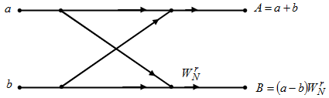
Thuật toán FFT cơ số 2 theo tần số k

Slide 15
Thuật toán FFT cơ số 2 theo tần số k

Slide 16
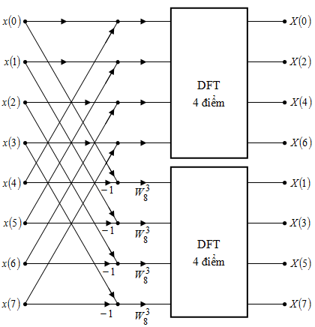
Thuật toán FFT cơ số 2 theo tần số k

Slide 17
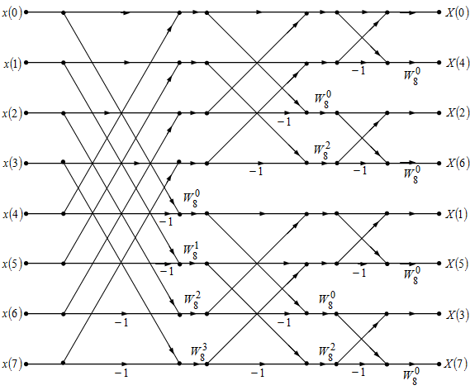
Thuật toán FFT cơ số 2 theo tần số k

Slide 18
Thuật toán FFT cơ số 2 theo tần số k

Slide 19
Nội dung
Mở đầu về DFT
Dãy tuần hoàn và dãy có chiều dài hữu hạn
Biến đổi Fourier rời rạc
FFT theo thời gian
FFT theo tần số
Tổng kết chương và bài tập

Slide 20

Nhắc lại nội dung đã học
FFT theo thời gian
FFT theo tần số
Tổng kết chương và bài tập

Slide 21

Giải đáp thắc mắc

Slide 22

XIN CHÂN THÀNH CẢM ƠN
Liên hệ: Giảng viên: Tel: Email: | Lê Xuân Thành 0967259259 thanhqn80@gmail.com

